Slide 1

Trabajo Práctico Final Arquitectura de software II
Jeremias Fuentes - B. Emmanuel Pericon

Slide 2
Sistema de Monitoreo Climático
Objetivo: Obtener información de OpenWeatherMap y exponer reportes climáticos.
Componentes principales:
WeatherLoaderComponent (WLC): Obtiene y persiste datos climáticos.
WeatherMetricsComponent (WMC): Expone reportes y métricas climáticas.

Slide 3
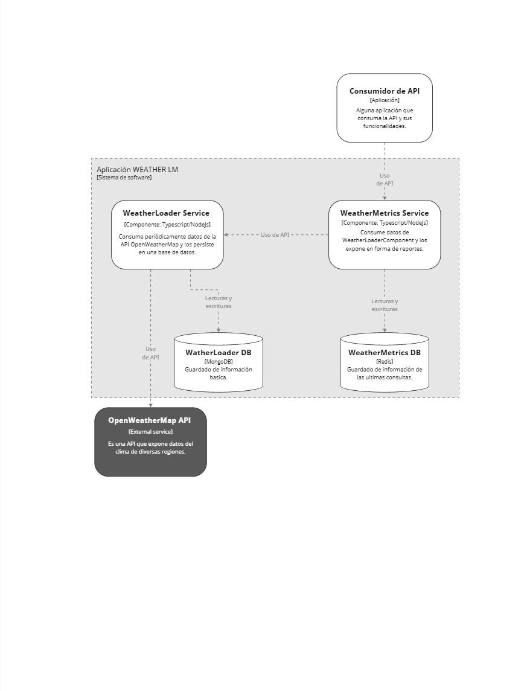
Arquitectura

Slide 4
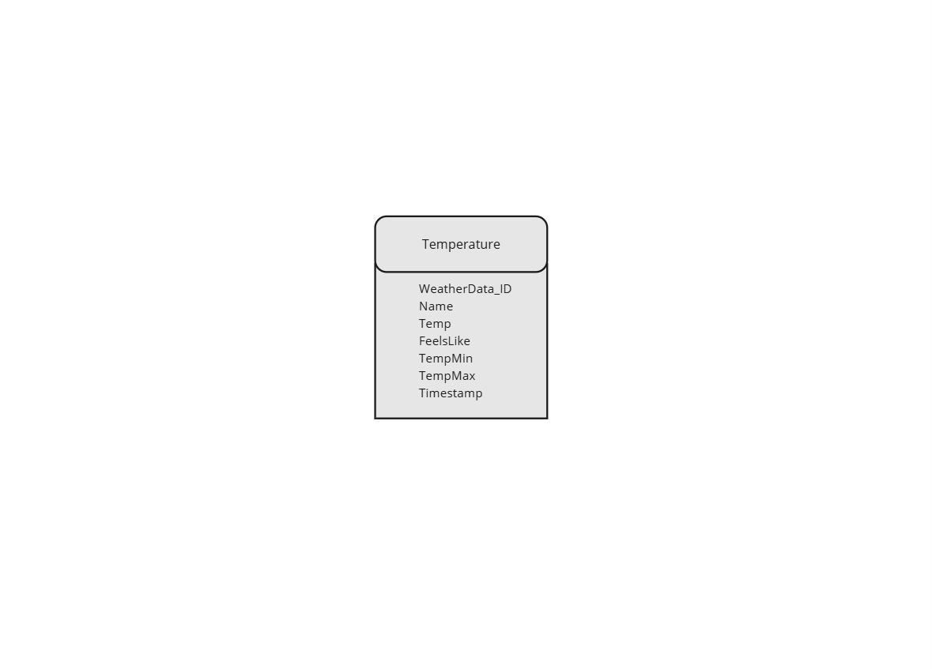
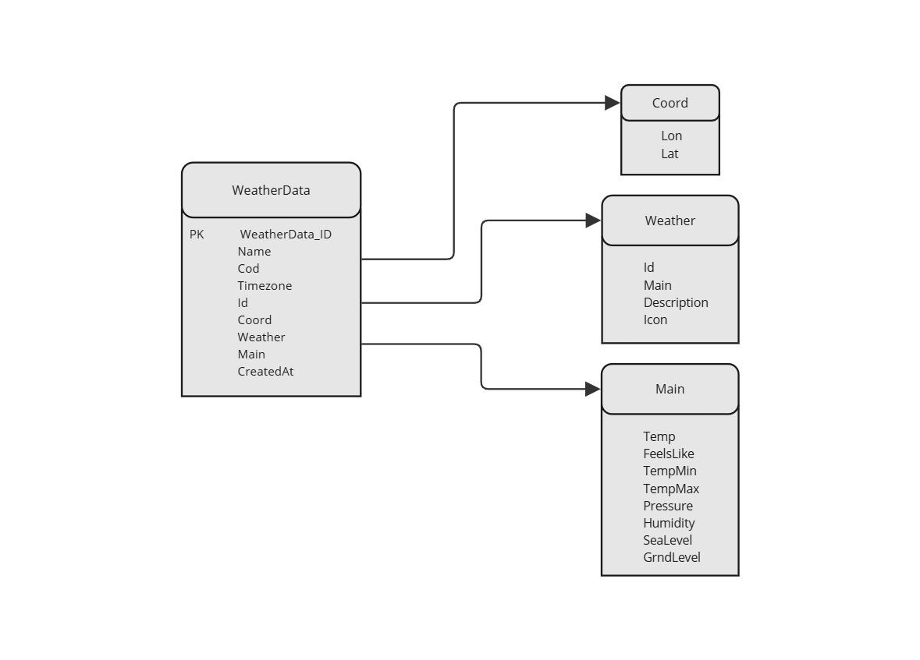
Modelo de datos

Slide 5
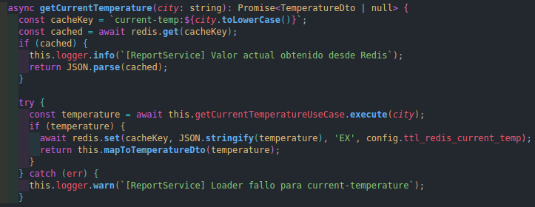
Estrategias de Tolerancia a Fallos:
Request Cache
Cachear las respuestas de los endpoints más solicitados.

Slide 6
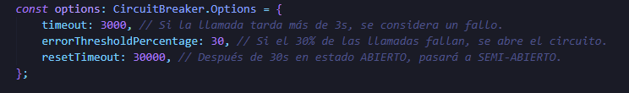
Estrategias de Tolerancia a Fallos:
Circuit Breaker
Previene que el sistema que falla repetidamente siga recibiendo peticiones. El circuito se abre tras varios fallos consecutivos y se cierra luego de un tiempo de “enfriamiento”.

Slide 7
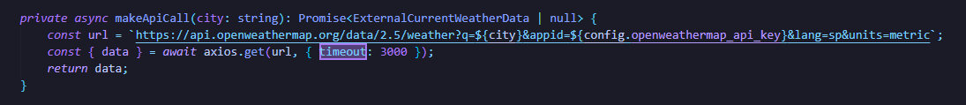
Estrategias de Tolerancia a Fallos:
Timeout
Limita el tiempo máximo de espera para recibir una respuesta de la API externa (OpenWeatherMap) o de cualquier request HTTP. Si se excede, se cancela y se registra el error.

Slide 8
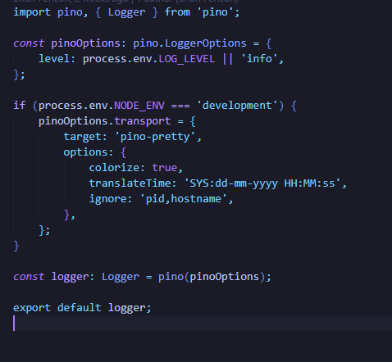
Estrategias de Observabilidad:
Log Aggregation
Logger estructurado
Logs de requests, errores y flujos clave

Slide 9
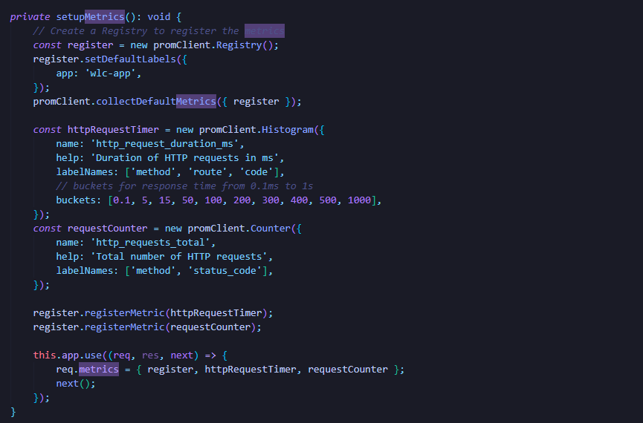
Estrategias de Observabilidad:
Metrics Aggregation
Recolectar métricas del sistema: cuántas peticiones, latencias, tasa de aciertos/fallos. Se expone a Prometheus y se visualiza en Grafana.

Slide 10
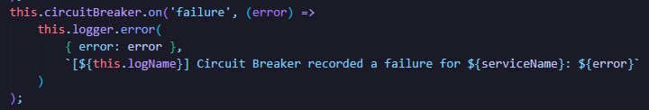
Estrategias de Observabilidad:
Alerting
La estrategia de alerting se basa en la agregación de logs estructurados de eventos críticos en distintos puntos de los componentes. Estos logs se pueden recolectar con Prometheus y usar Grafana para implementar las notificaciones. Por ejemplo un error en Circuit Breaker podría generar un alerta.

Slide 11
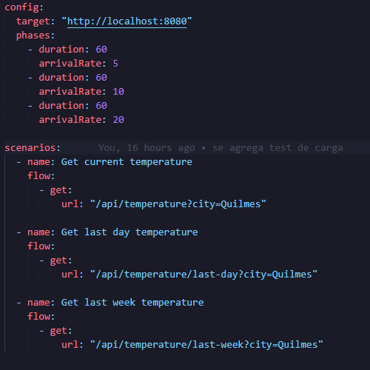
Tests de Carga
Validar la capacidad de respuesta de los componentes bajo distintas cargas de usuarios concurrentes.
Se utilizó Artillery.
Validar:
Latencia media y máxima.
Respuestas correctas y sin errores.

Slide 12

¿Preguntas?

